Slide 1
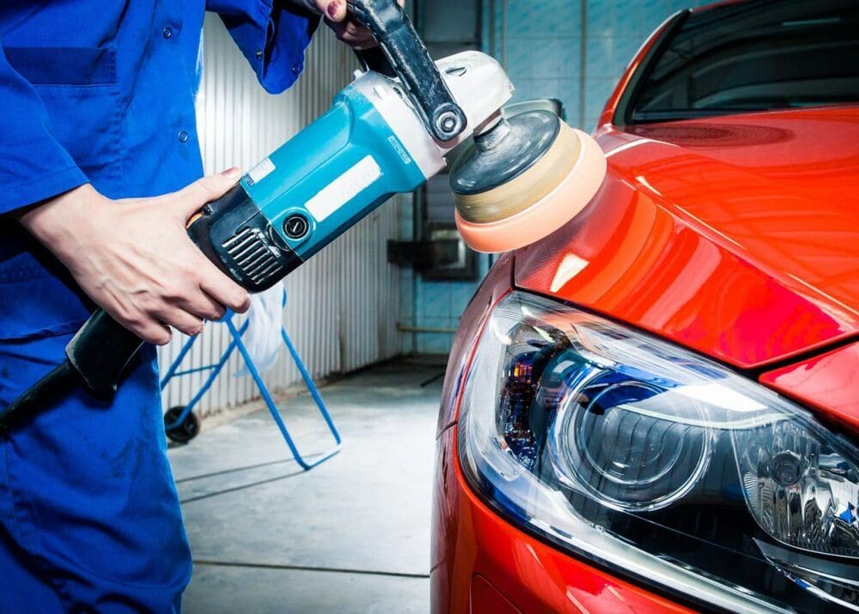
ДЕТЕЙЛИНГ-ЦЕНТР

Slide 2

На сегодняшний день детейлинг давно превратился из просто качественной мойки в целый комплекс услуг по бережному уходу за автомобилем. Это и тщательный уход за кузовом машины, и химчистка салона, и нанесение на кузов инновационных защитных покрытий. Действительно, в последнее время компаний, предлагающих свои услуги в сфере автодетейлинга, становится все больше. Владельцы дорогих автомобилей готовы платить внушительные суммы за качественный сервис по сохранению внешнего вида своих железных коней и улучшению их потребительских качеств – чем не идея для успешного бизнеса?
Помимо автолюбителей, щепетильно относящихся к своим любимцам, клиентами детейлинг-студии могут стать и те, кто планирует провести предпродажную подготовку – идеальный внешний вид и ухоженный салон положительно сказываются на итоговой стоимости машины.
Василий: Тонировка класс!
Михаил: Продал тачку моментом!
Саша: Из-за такого блеска я теперь трачу деньги на окулиста!

Slide 3
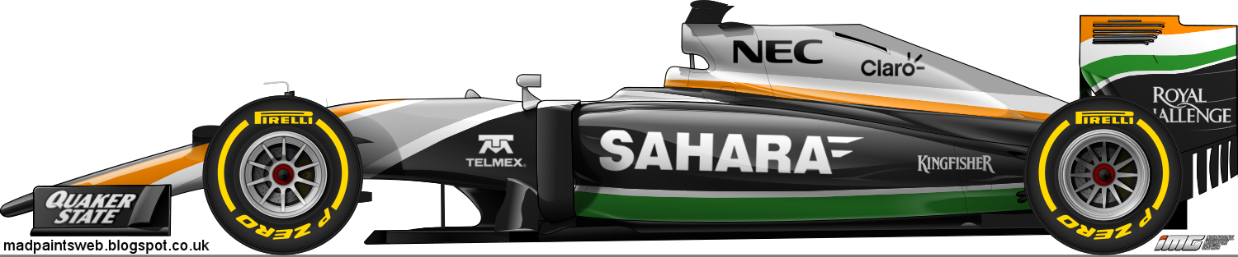
Студия детейлинга может стать не только прибыльным делом, но и подтолкнуть предпринимателя к освоению новых ниш бизнеса.
Во сколько обойдется и сколько сможет приносить детейлинг-центр?
Стартовые вложения 17000р.
Срок окупаемости 6-12 мес.

Slide 4
Преимущества и недостатки бизнеса
К преимуществам детейлинга можно отнести еще и возможность защитить кузов от сколов и воздействия реагентов на дорогах – современные технологии позволяют сохранить лакокрасочное покрытие практически в первозданном виде – как будто машина только что выехала из салона.
Есть, впрочем, у такой сферы бизнеса и ряд недостатков – в частности, услуги детейлинга стоят недешево. Далеко не каждый рядовой автовладелец готов расстаться с немалой суммой денег для приведения своего транспорта в идеальное состояние.

Slide 5
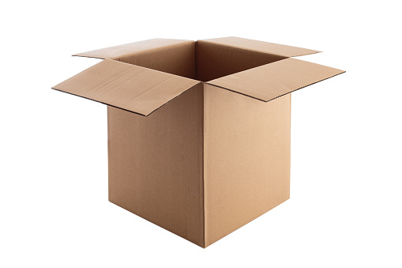
Выбор помещения детейлинг-центра
Первым в списке затрат числится помещение – да, открыть детейлинг-студию можно и в каком-нибудь условном гараже, но специфика клиентов предполагает более высокий уровень сервиса. Потому лучше снять в аренду бокс минимум на два автомобиля площадью в 80-100 квадратных метров для работы мастеров, в обязательном порядке обустроить комфортную клиентскую зону с диваном и Wi-Fi и отдельно выделить демонстрационную площадку с хорошим освещением. Можно уложиться в сумму порядка 500 рублей в месяц.

Slide 6
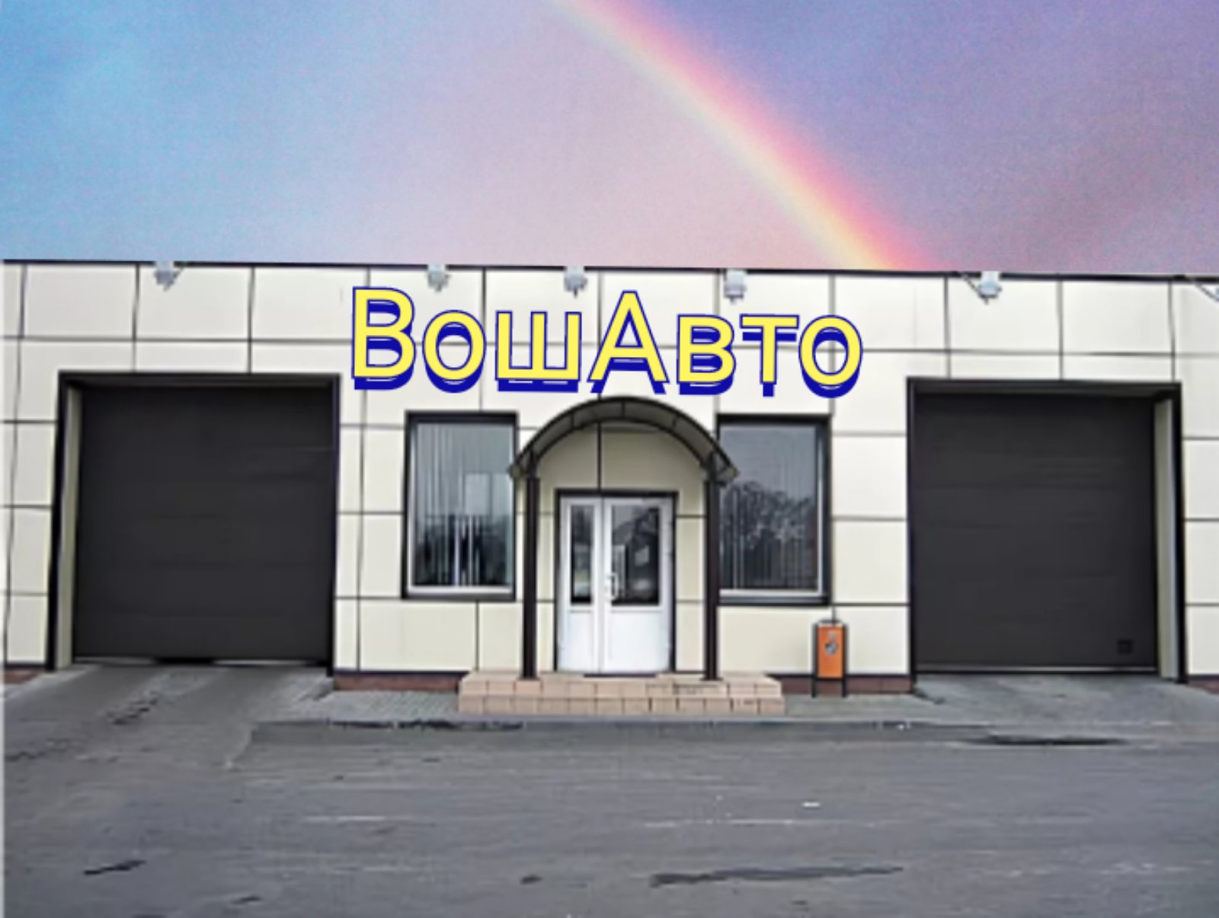

Slide 7
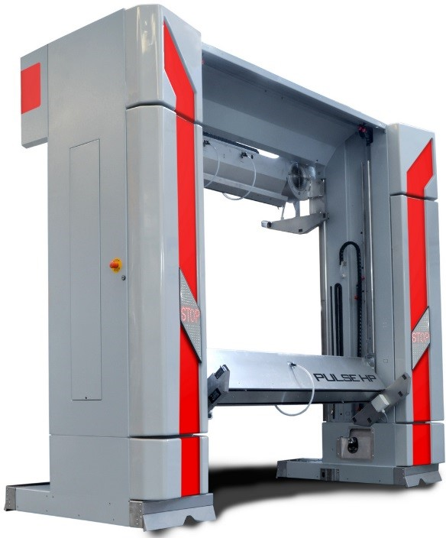
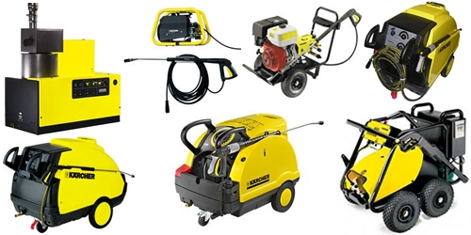
Оборудование детейлинг-студии
Минимально необходимое оборудование для обустройства детейлинг-студии:
роторная полировальная машинка;
эксцентриковая полировальная машинка;
пылесос промышленный;
экстрактор;
компрессор;
тепловентилятор;
аппарат высокого давления;
аппарат для отвода пыли и воды из труднодоступных мест машины.
Это обойдётся в районе 7 000р.

Slide 8
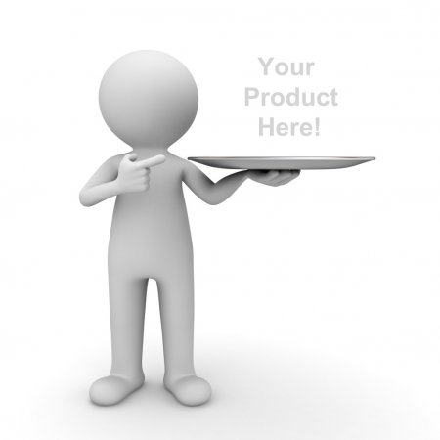
Какие услуги предлагает наш детейлинг
Базовые услуги, которые можно предлагать клиентам:
Чистка двигателя (безопасное удаление смазочных материалов
при помощи спец. средств)
Полировка и восстановление прозрачности фар
Нанесение защитного покрытия на кузов автомобиля
Обработка стёкол автомобиля гидрофобными покрытиями
Оклейка авто защитными плёнками
Локальная покраска

Slide 9
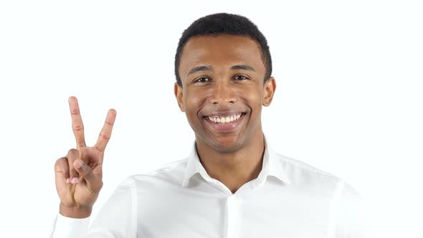
Персонал детейлинг-студии
На сотрудниках и их оплате лучше не экономить – помните, что именно они являются лицом вашей компании, и от качества проделанной ими работы будет зависеть то, вернется к вам клиент в дальнейшем или нет. Вам понадобится минимум два детейлера и администратор, который возьмет на себя функции презентации услуг компании и сдачу/приемку авто в ателье.
Фонд оплаты труда для штатных сотрудников лучше формировать из окладной части и процентов от проделанной работы. Так люди будут лучше мотивированы сделать больше и качественнее. Как правило, оклад ставится небольшой, порядка 700-900рублей.
График работы сотрудников детейлинг-студии лучше формировать исходя из того, что в выходные наблюдается наибольший наплыв клиентов. Обычно график работы сотрудников плавающий, причем мастера, работающие по сдельной форме оплаты труда, зачастую задерживаются по собственной инициативе, чтобы сдать проект в срок. Средний срок работы над машиной – от 1 часа (полный цикл мойки до нескольких дней (защита кузова керамическим покрытием). Такой промежуток времени обычно необходим не только для нанесения керамического защитного покрытия, но и необходимостью выполнения процедуры сборки/разборки кузовных элементов.

Slide 10
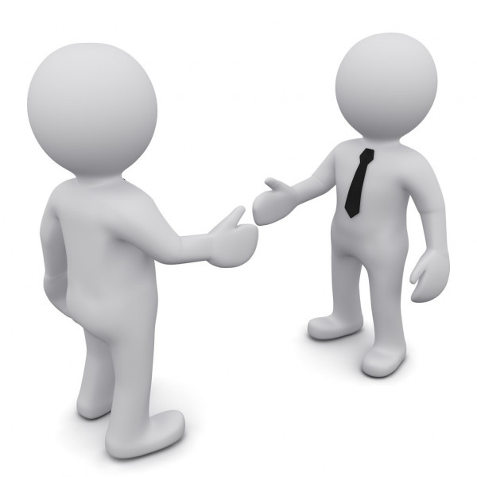
Маркетинг и продажи
Продвижением в соцсетях и настройкой рекламных компаний в интернете пусть лучше займутся фрилансеры. Ознакомиться с портфолио и найти хорошего специалиста можно на различных специализированных биржах. За 300 рублей вы получите удаленного сотрудника, который дистанционно займется SMM и рекламой. Функцию фотографа может взять на себя администратор – обязательно снимайте результаты своих работ, чтобы в дальнейшем продемонстрировать их потенциальным клиентам.

Slide 11
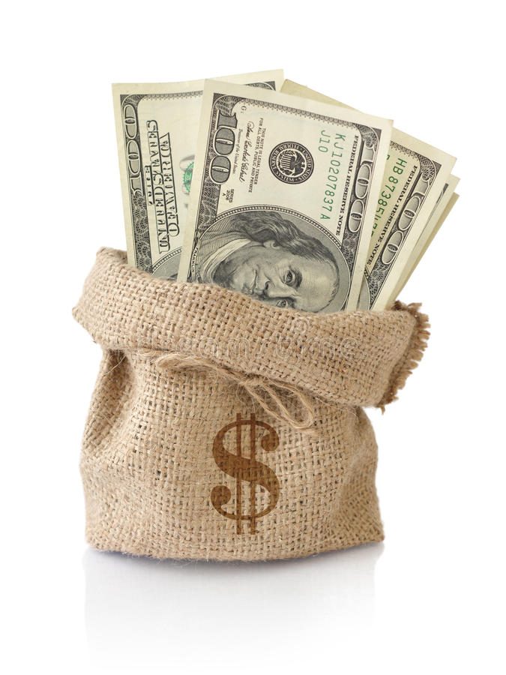
Финансовые расчеты
Итак, перейдем к цифрам.
Инвестиции на открытие
СТАТЬЯ РАСХОДОВ | СУММА, РУБ.
Регистрация ИП | 30
Дизайн-проект помещения | 170
Ремонт | 1 500
Вывеска | 100
Рекламная кампания | 300
Аренда на время ремонта | 1 000
Закупка оборудования | 7 000
Прочее | 3 000
Итого: | 13 100

Slide 12

Ежемесячные затраты
СТАТЬЯ ЗАТРАТ | СУММА, РУБ.
Аренда | 500
Коммунальные услуги | 150
Бухгалтерия (удаленная) | 100
Закупка расходников | 300
Непредвиденные расходы | 200
заработная плата | 2 700
Итого: | 3 950

Slide 13
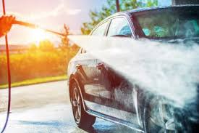
№П\П | МАШИНА | КОЛ-ВО | СУММА., р. | В МЕСЯЦ, р.
1 | Мойка | 40 | 20 | 800
2 | Мойка самообслуживания | 60 | 10 | 600
3 | Химчистка салон | 30 | 20 | 600
4 | Мягкая полировка | 20 | 30 | 600
5 | Восстановительная полировка | 35 | 50 | 1 750
6 | Защитное покрытие жидкое стекло | 15 | 150 | 2 250
Итого за месяц: |  |  |  | 6 600

Slide 14
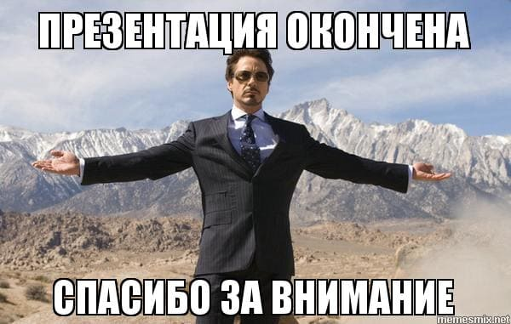
Спасибо за внимание

